Slide 1
采购及应付账款处理
2011EE企业版财务
Renee-zhang

Slide 2
应付账款处理概述
基本设置
供应商基础数据流程
采购流程及供应商发票创建
供应商付款

Slide 3
一、基本设置
确定BALANCEDAEMON已经运行
采购会计控制
总账纠正控制
日记账集
供应商付款状态
供应商发票控制

Slide 4
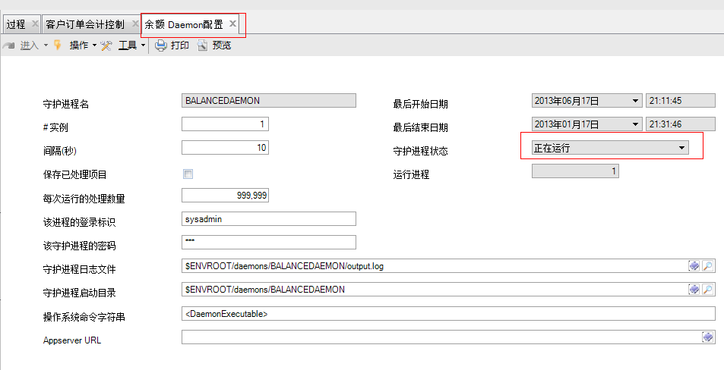
BALANCEDAEMON-36.14.16.2
确定该daemon已经启动运行

Slide 5
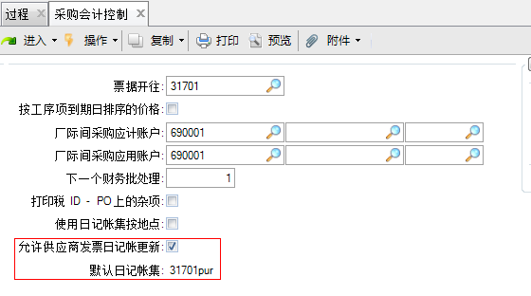
采购会计控制-36.9.5
将该字段设置为"是"可使用户修改"供应商发票创建"中"日记帐集"和"日记帐"字段的默认值。 在"供应商发票创建"中创建发票时，与"供应商数据维护"中的供应商关联的日记帐集将取默认值。但是，如果在"供应商发票创建"中指定了采购订单号，则该采购订单上的日记帐集将覆盖供应商数据记录上的日记帐集（如果这两个日记帐集不同），并改为使用默认值。如果您指定了多个订单，则该日记帐集与第一个订单默认值关联

Slide 6
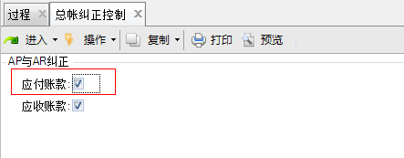
总账纠正控制-25.13.24
输入"是"，使用 AP 事务总帐更正功能；否则，请输入"否"。 只有当"应付款"为"是"时，才可创建"供应商发票更正"和"供应商信用票据更正"类型的日记帐。
如果要将这些日记帐加入日记帐集，"总帐更正"设置也必须为"是"。
Notes:
Base Currency Invoice Amount (BC Invoice)
automatically calculated using the correct Accounting Type Exchange Rate
scale Factor: Calculate actual exchange rate by multiplying defined exchange rate by scale factor (for use with a greatly inflated currency)
Daybook type
Specific types must be Customer Invoice, Customer Invoice Correction, Customer Credit Note, or Customer Credit Note Correction (matches Type above). Posts to Official Layer
Link to Invoice
Use with credit notes (to link to existing invoice). When you link to an invoice, the system creates an automatic invoice adjustment of the invoice

Slide 7
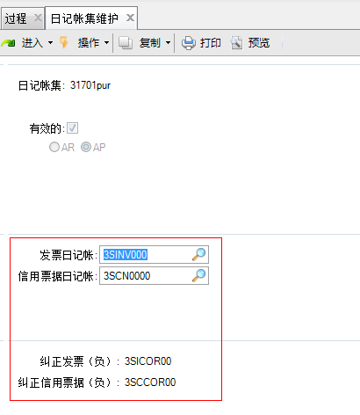
日记账集-25.8.7
使用此程序，定义用于记录发票、信用票据、公司间事务以及相关联的 更正文档（在更正发票时）的默认 AR 和 AP 日记帐集。系统根据日记帐代码向这些帐务分配参考号。
AR:Opernational
AP:FINANCIAL

Slide 8
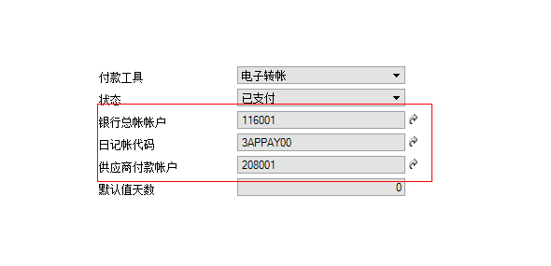
供应商付款状态-28.9.1.1.1
使用"供应商付款状态创建"（28.9.1.1.1）可以创建付款 状态。 付款状态是处理付款过程中的转换状态，含有状态转换的过帐分录明细 。 您可以为支票、汇票、本票、电子转帐、汇总表和转帐创建供应商付款 状态。 使用"供应商付款状态创建"可以创建以下状态： o 已接受 o 已分配 o 退款 o 有条件托收 o 托收 o 初始 o 已支付 o 有条件付款 o 作废

Slide 9
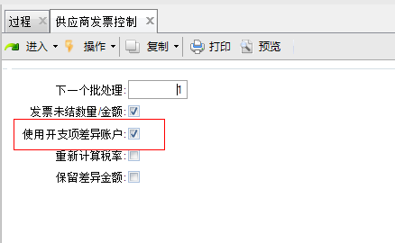
供应商发票控制
该字段设置用于确定，非库存时间的"应付帐户 (AP)"比率和使用差异在供应商发票上是否过帐到差异帐户或"购买"帐户。 购买非库存项目时，其成本直接被列为费用性支出，预期应付款金额被纳入"消耗品收货"帐户。如果供应商发票上出现不同金额，将在匹配发票时计算成本差异。

Slide 10
二、供应商基础数据流程
供应商类型创建
28.20.2.1
业务关系创建
36.1.4.3.1
供应商创建
28.20.1.1
供应商数据创建
2.3.1

Slide 11
本次学习重点
三个控制帐户
采购帐户的配置文件
银行选项卡：
链接供应商银行账号到您的银行，付款格式
分开的运作供应商数据
供应商数据维护
Notes:
Invoice numbers generated using daybooks and daybook sets
Supports separate numbering by site, similar to VAT registers in European Accounting

Slide 12
供应商设置的强制性数据
财务(供应商创建)
供应商代码
供应商类型
业务关系
帐户配置文件
信用条款
发票状态代码
税区
运行(供应商数据维护)
没有强制性数据

Slide 13
演示
供应商类型创建(28.20.2.1)
业务关系创建(36.1.4.3.1)
供应商创建(28.20.1.1)
供应商数据维护(2.3.1)

Slide 14
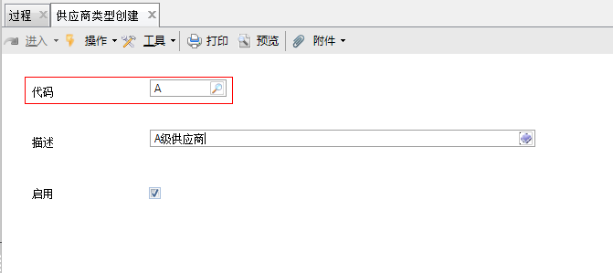
供应商类型创建-28.20.2.1
Notes:
CN Payment Allowed: Indicates if credit notes can be selected for payment
TSM Number: Select to include a unique structured message in the customer payment

Slide 15
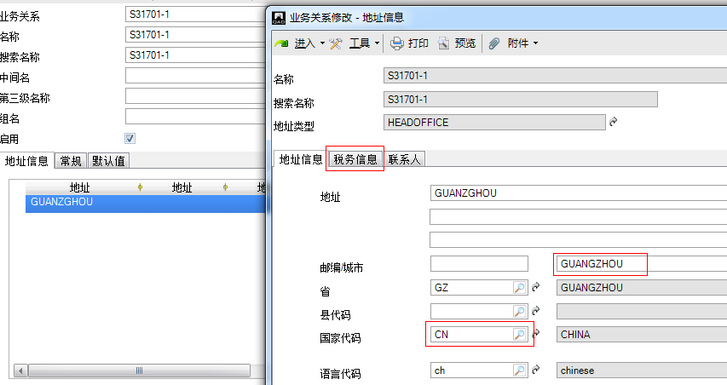
业务关系创建36.1.4.3.1

Slide 16
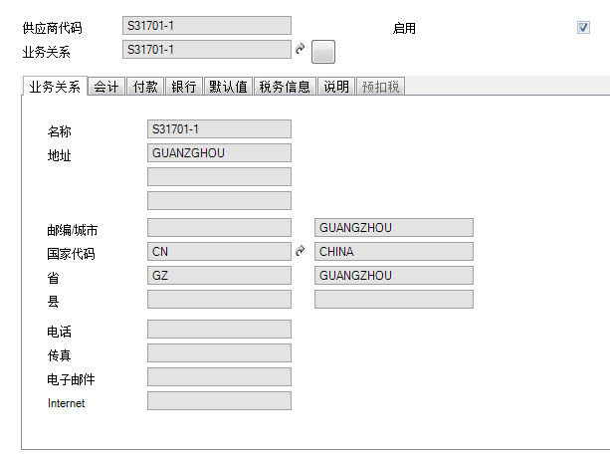
供应商创建-28.20.1.1
选择业务关系，默认自动带出地址等相关信息

Slide 17
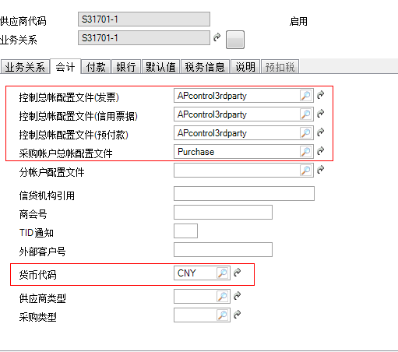
供应商创建-28.20.1.1
使用"会计"选项卡可以设置控制帐目、税务明细和其他会计信息

Slide 18
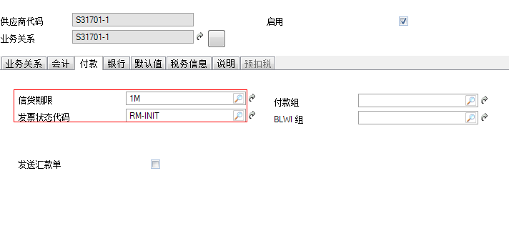
供应商创建-28.20.1.1
使用"付款"选项卡可以定义供应商的支付方式、发票状态代码和汇款 设置。

Slide 19
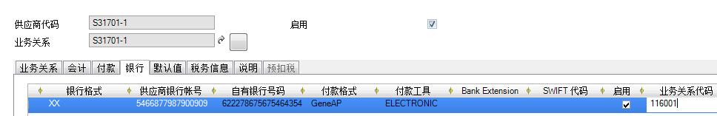
供应商创建-28.20.1.1
使用银行业务选项卡，设置此供应商的帐目和付款格式。供应商付款和 选择将自动在这里输入的详细内容。

Slide 20
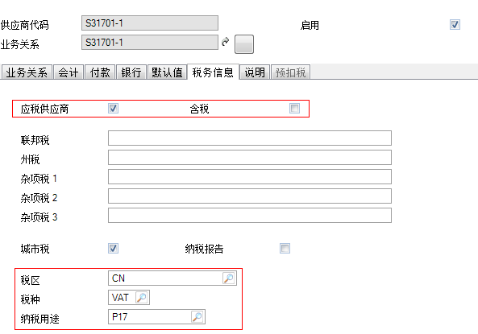
供应商创建-28.20.1.1
税值默认至为供应商创建的文件，可以在帐务处理期间修改。"应税供 应商"、"含税"和"城市税"的值默认取自"业务关系"。需要时， 可以对这些默认信息进行修改。

Slide 21
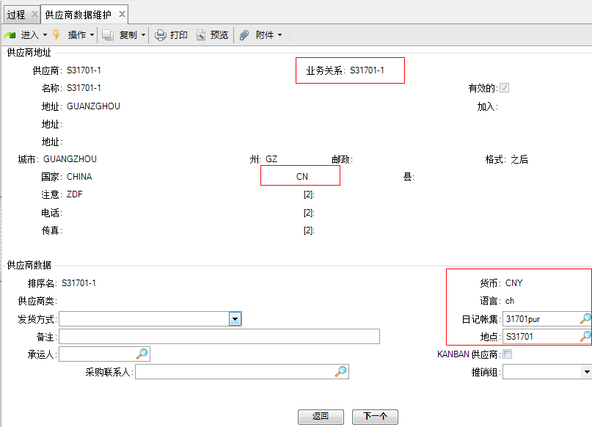
供应商数据维护2.3.1
关联业务关系、日记账集、地点

Slide 22
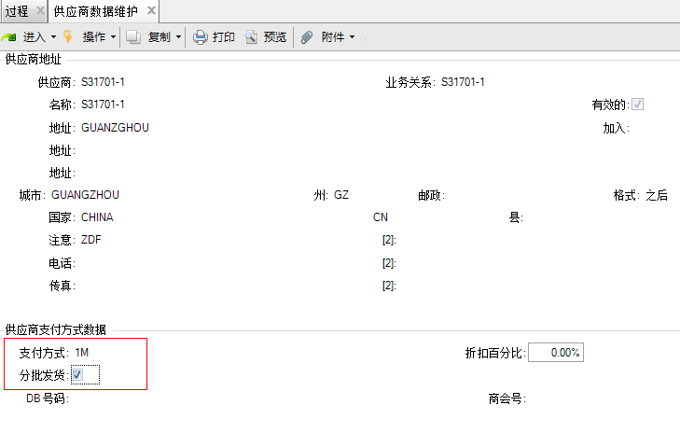
供应商数据维护2.3.1
支付方式，是否允许分批发货方式

Slide 23
三、采购流程及供应商发票创建
采购订单
5.7
日记账分录查看
25.13.1.3
采购收货
5.13.1
供应商发票查看
28.1.1.1
运行事务过账
25.13.7
收料单匹配查看
28.2.3
供应商发票创建
28.1.1.1
收料单匹配
28.2.1

Slide 24
本次学习重点
请购单到采购订单接收流程
供应商发票基本处理流程
可供选择的案例
初始供应商发票
供应商发票模板
贷记单, 发票更正
供应商发票冲销, 替换
税更新
分配和批准流程
收料单匹配和财务匹配
Notes:
Invoice numbers generated using daybooks and daybook sets
Supports separate numbering by site, similar to VAT registers in European Accounting

Slide 25
演示
采购订单维护（5.7）
采购订单收货（5.13.1）
运行事务过账（25.13.7）
日记账分录查看（*）（25.13.1.3）
供应商发票创建（28.1.1.1）
供应商发票查看（*）（28.1.1.3）
收料单匹配（28.2.1）
收料单匹配查看（*）（28.2.3）
* (可选)

Slide 26
演示例子：
X公司向供应商S31701-1采购一批材料31701RW-11，数量8个，价款为160CNY,增值税率为17%，付款条件为1M。材料已经验收入库，款项未付。

Slide 27
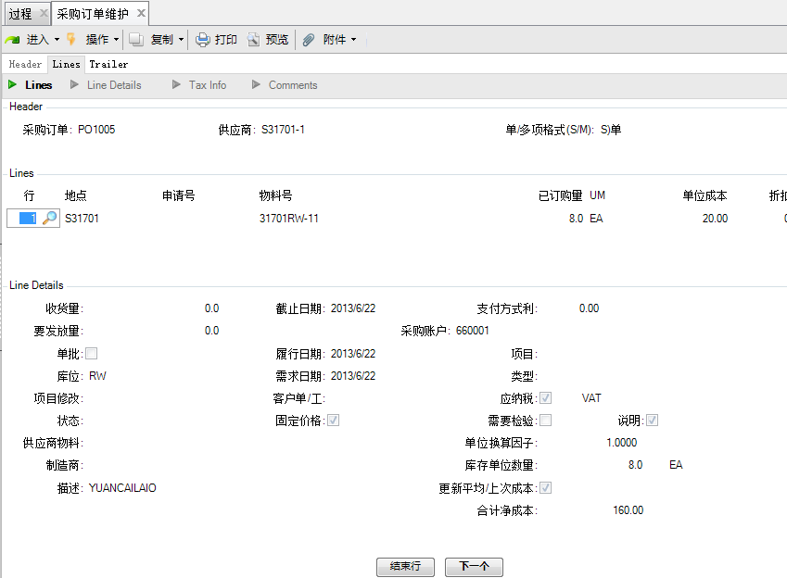
采购订单维护5.7

Slide 28
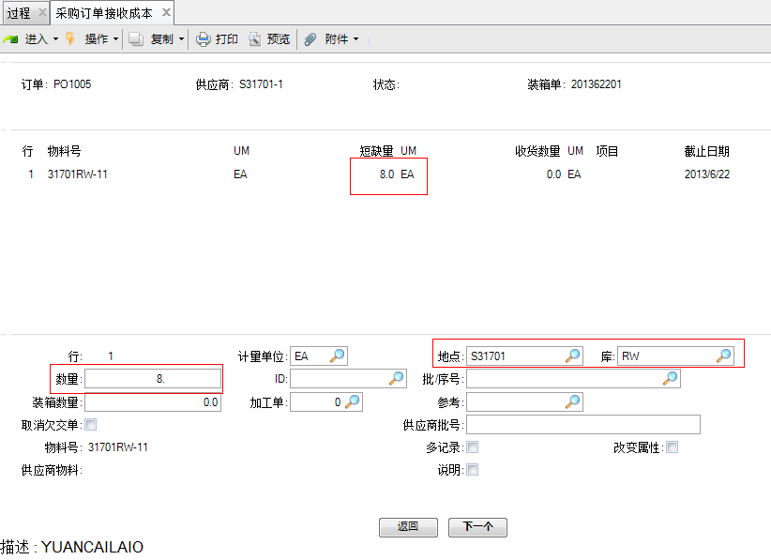
采购订单收货5.13.1
行 账户 项目 会计单位 描述 金额 币
---- ---------------------- -------- -------------------- ------------------------------------- ------------------ ---
1 150001 E31701 RCT-PO PO1005 160.00 CNY
2 252001 E31701 RCT-PO PO1005 -160.00 CNY
Notes:
Maintained in financials, replicated to all domains in operational modules
Credit limits maintained against customer in financials (=shared set) implies sharing the credit limit
All SO credit functions/checking look at credit limit in customer in shared set: consider open order balances and combined AR balances in all domains using the same shared set

Slide 29
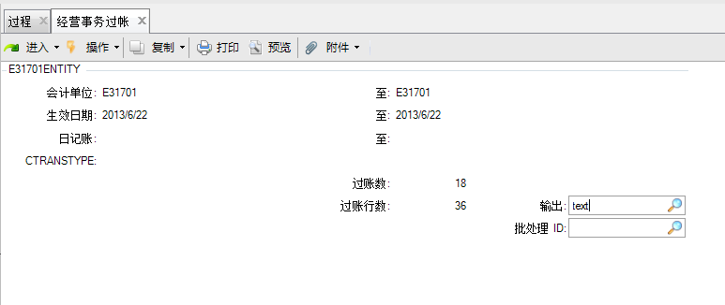
运行事务过账-25.13.7
Notes:
Maintained in financials, replicated to all domains in operational modules
Credit limits maintained against customer in financials (=shared set) implies sharing the credit limit
All SO credit functions/checking look at credit limit in customer in shared set: consider open order balances and combined AR balances in all domains using the same shared set

Slide 30
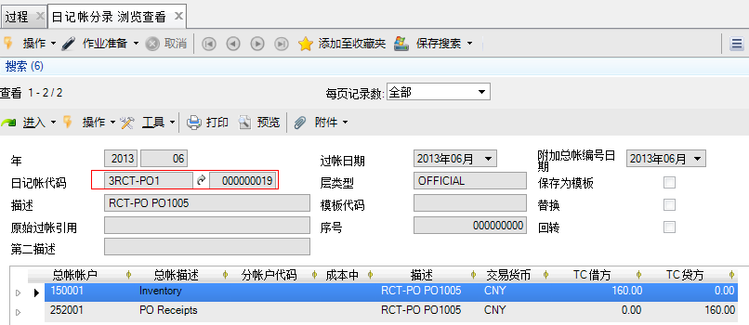
日记账分录查看（*）（25.13.1.3）
产生日记账分录：
借：库存账户
贷：采购收货账户

Slide 31
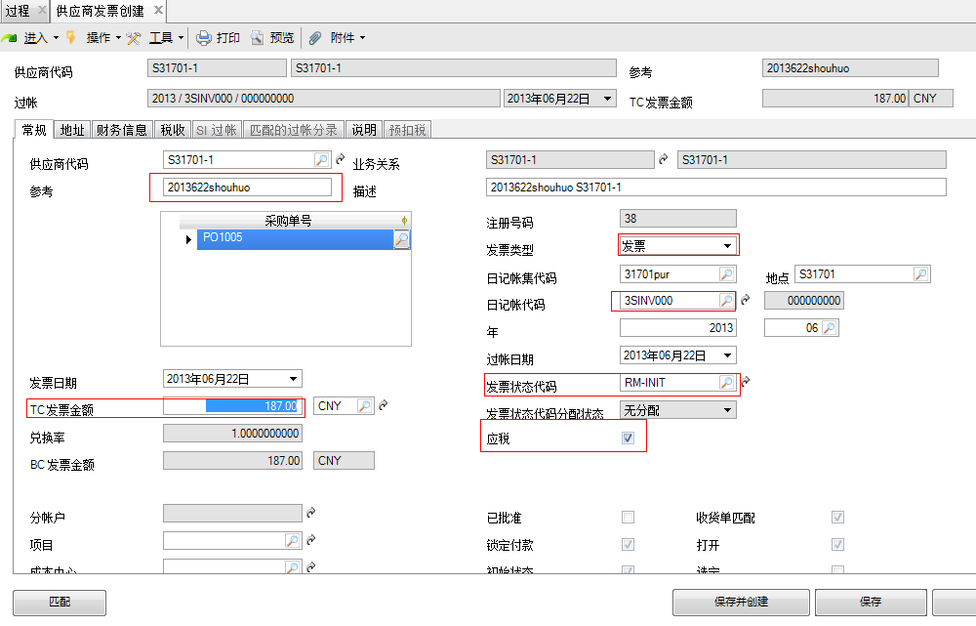
供应商发票创建28.1.1.1

Slide 32
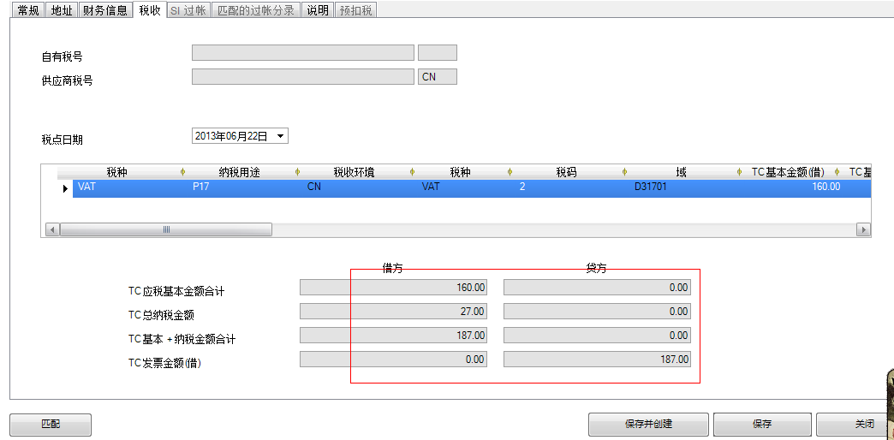
供应商发票创建28.1.1.1

Slide 33
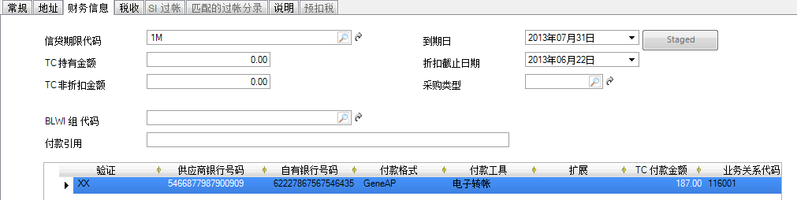
供应商发票创建28.1.1.1

Slide 34
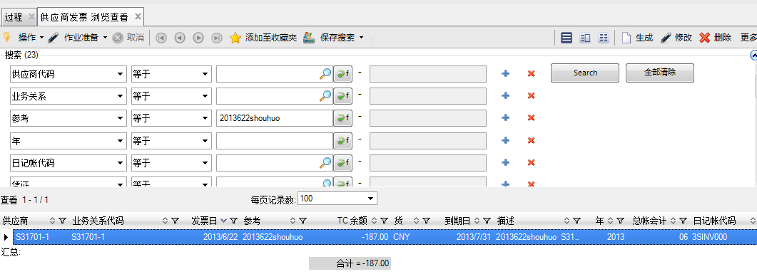
供应商发票查看（*）（28.1.1.3）

Slide 35
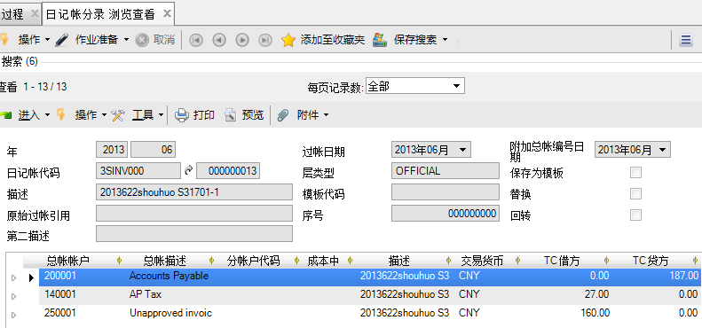
日记账分录查看（25.13.1.3）-未匹配
收到供应商发票,未匹配(SI)
借：不匹配发票
进项税
贷：应付账款

Slide 36
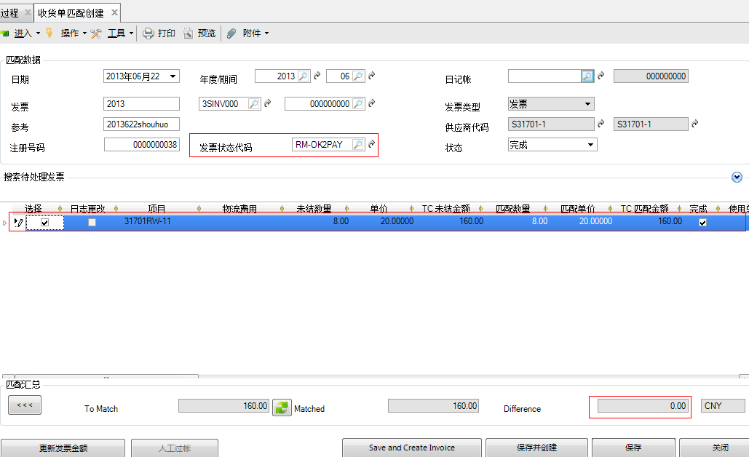
收料单匹配（28.2.1）

Slide 37
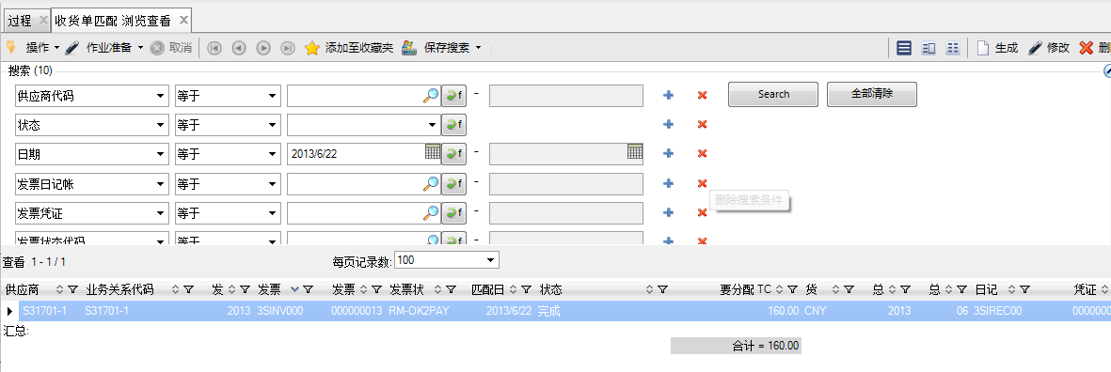
收料单匹配查看（28.2.3）

Slide 38
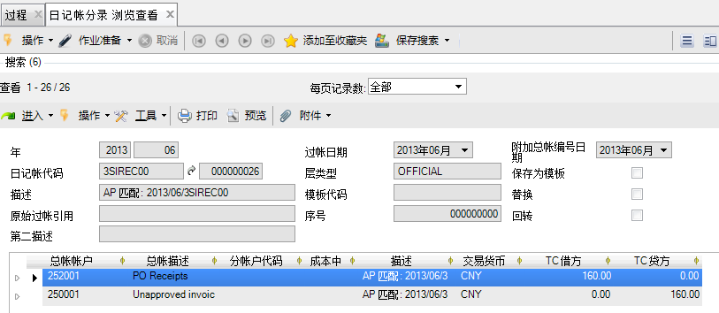
日记账分录查看（25.13.1.3）-匹配
收到供应商发票,匹配(SI)
借：材料采购
贷：不匹配发票

Slide 39
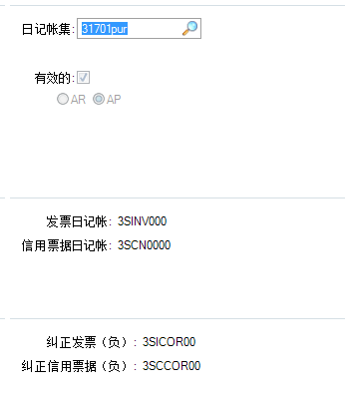
附加专题一：供应商发票纠正应用
发票更正
纠正
发票
（正）
FINANCIAL
（正）
信用票据更正
纠正
信用票据

Slide 40
演示内容（发票类型）
供应商发票（*）
供应商发票更正
供应商信用票据
供应商信用票据更正

Slide 41
供应商发票更正
例子：
将上述产生的发票金额改为137，调整-50
练习：正数供应商调整发票

Slide 42
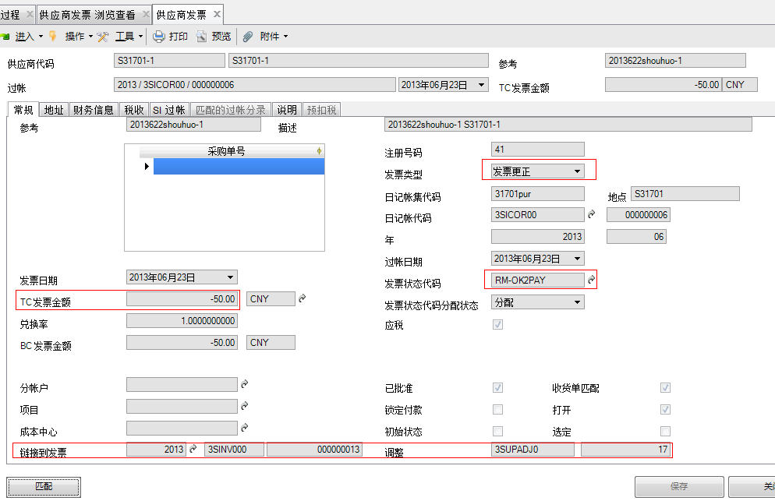
发票更正-28.1.1（负数调整）
发票类型
链接到原始发票数据

Slide 43
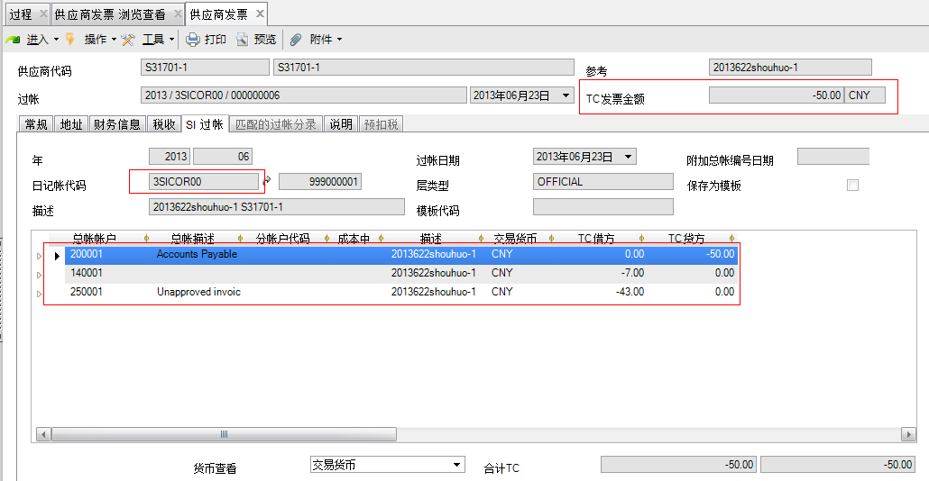
发票更正-28.1.1（负数调整）
注意日记账类型
分录：
借：未批准凭证 -43
进项税 -7
贷：应付账款 -50

Slide 44
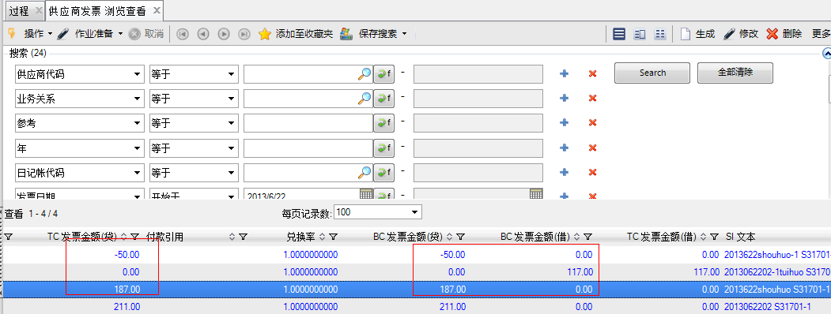
供应商发票查看28.1.1.3

Slide 45
供应商信用票据及更正
例子：X公司向供应商S31701-1采购一批材料31701RW-11，数量8个，价款为160CNY,增值税率为17%，付款条件为1M。材料已经验收入库，款项未付。在收货后，质检发现其中5个有质量问题，退货给供应商.

Slide 46
供应商退货
采购订单
5.7
采购收货
5.13.1
运行事务过账
25.13.7
日记账分录查看
25.13.1.3
状态改为C
负数收货
供应商发票创建
28.1.1.1
供应商发查看
28.1.1.1
类型为信用票据
收料单匹配
28.2.1
收料单匹配查看
28.2.3

Slide 47
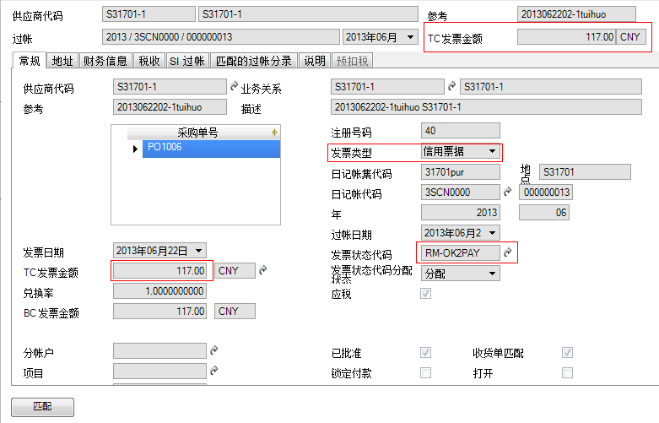
供应商发票—信用票据28.1.1.1

Slide 48
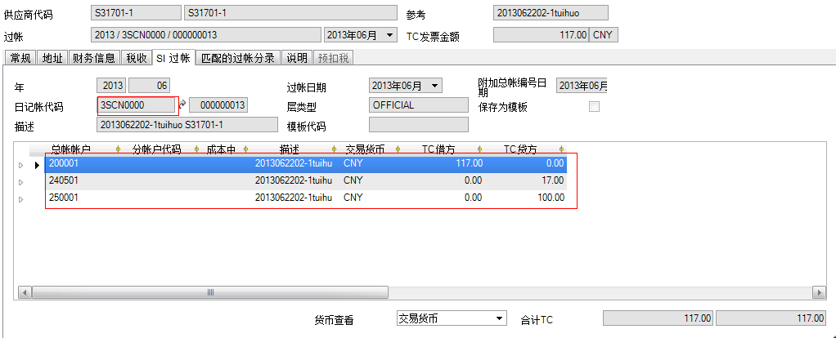
供应商发票—信用票据28.1.1.1
收到供应商发票,未匹配(SI)
借：应付账款 117
贷：不匹配发票 100
进项税调整账户 17

Slide 49
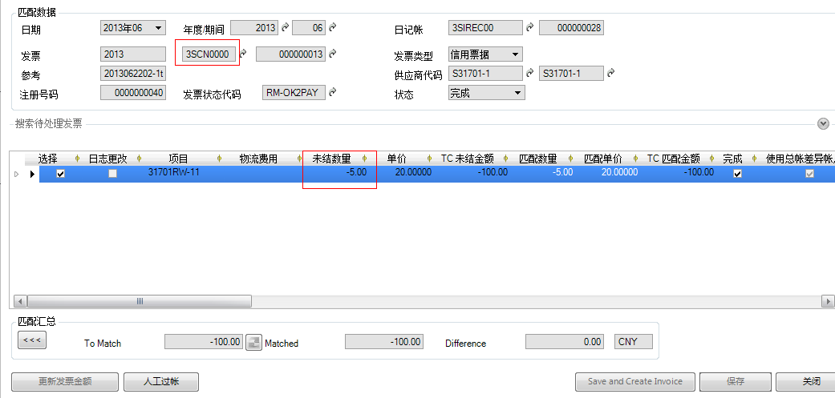
收货匹配—信用票据28.2.1

Slide 50
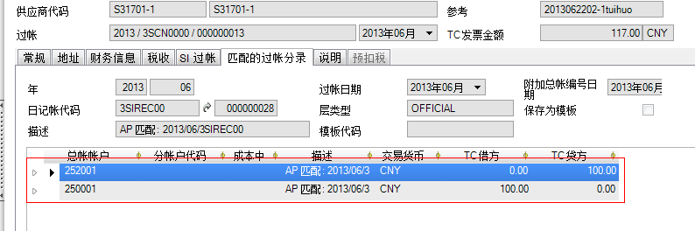
查看匹配过账分录
收到供应商发票,匹配(SI)
贷：材料采购 100
借：不匹配发票 100

Slide 51
供应商信用票据更正
例子：
将任意一张退货发票更改，产生的发票金额调整-117
练习：正数调整供应商发票

Slide 52
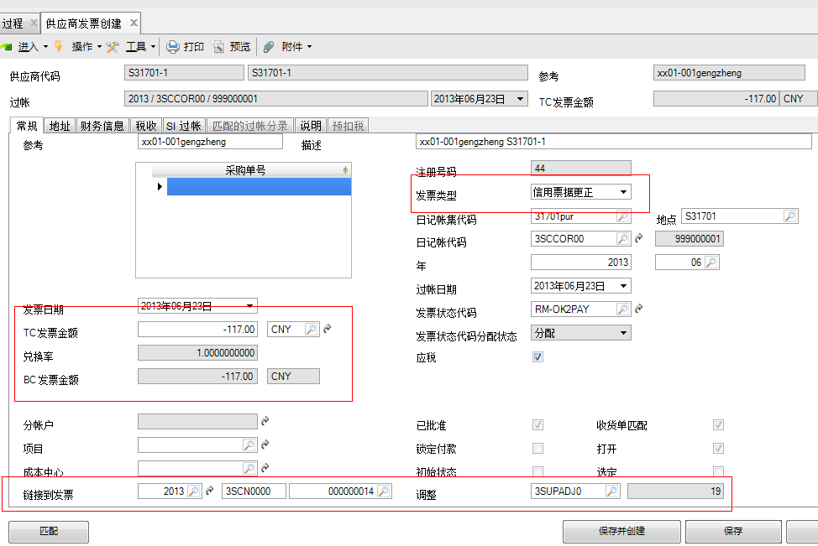
供应商信用票据更正
此类型，金额必须为负数

Slide 53
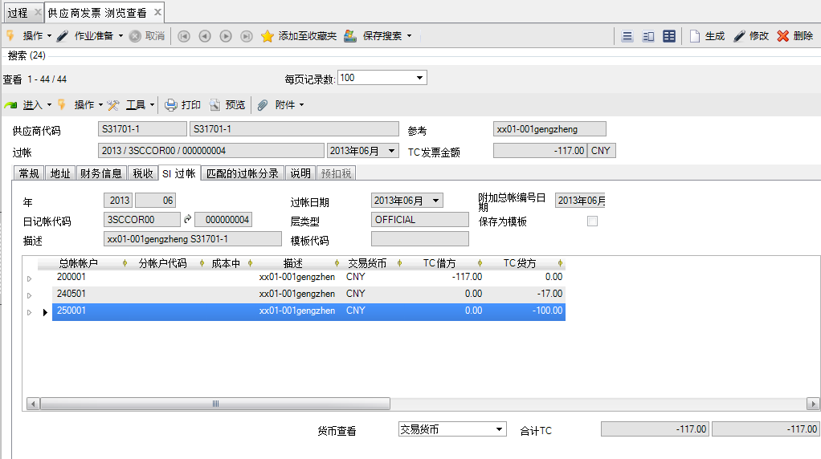
供应商发票查看

Slide 54
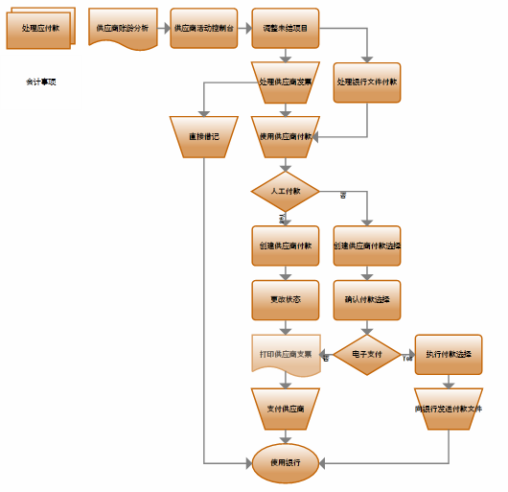
四、供应商付款

Slide 55
本次学习重点
应付账款付款
可供选择的流程
预付款处理流程
应付账款报表
演示
Notes:
Invoice numbers generated using daybooks and daybook sets
Supports separate numbering by site, similar to VAT registers in European Accounting

Slide 56
应付账款付款
电子转账
执行付款选择
使用EDI工具
支票付款
使用供应商支票打印
用 PIP 账户 (更多控制)
不用 PIP 账户
其他支付凭证
Notes:
Electronic Transfer
With prior payment selection
Uses EDI for payment format transformation

Slide 57

应付账款付款
发票
供应商付款
支票
EDI 工具 转换
银行文件
银行确认付款

Slide 58
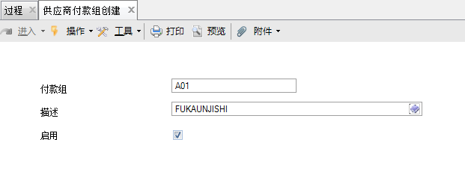
供应商付款组
用在供应商付款选择创建时

Slide 59
通过银行的预付款
在银行对账单中建立预付款未结项
借记明细账余额
无支付凭证记录产生
过账
DR AP 账户
CR Bank 账户

Slide 60
预付款核销
未结项调整
如果预付款是用于指定的发票
用于随后的付款
在随后的支付运行中未结项可从发票中扣除

Slide 61
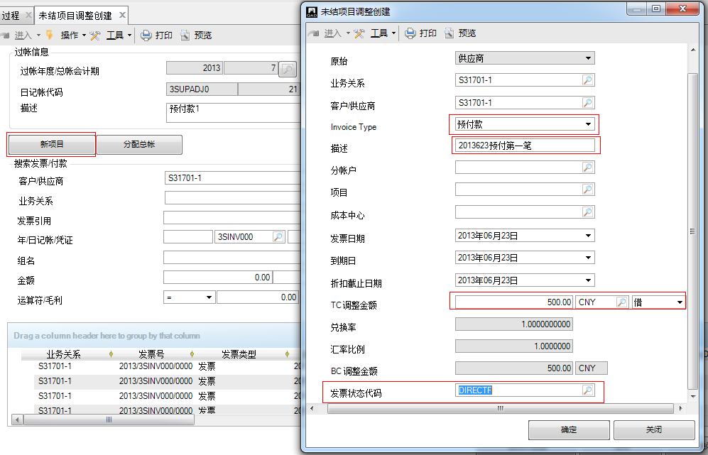
预付款创建--未结项目调整创建25.13.5
注意字段：发票类型、描述、调整项、发票状态代码

Slide 62
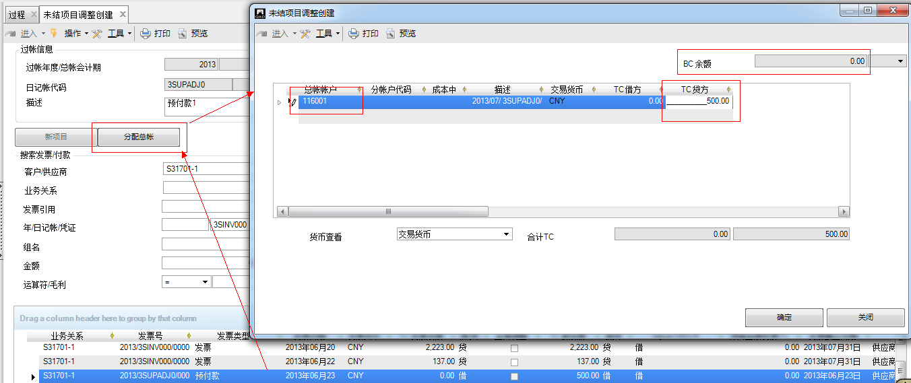
预付款创建--未结项目调整创建25.13.5
保存后，产生日记账分录：
借：预付账款
贷：银行存款

Slide 63
付款案例: 支票
仅银行对账单
创建支票, 直接过账到银行
创建支票, 过账到PIP 账户, 改变状态到过账到银行
创建支票,过账到PIP,用银行对账单

Slide 64
应付账款支票付款 (用PIP)
创建付款选择
28.9.4.1
在途付款账户通过了更好控制
需要批准
是
发送到工作流程
修改付款选择
否
确认付款选择
28.9.4.5
产生领取状态支票
CR PIP 账户
DR 分类账 和AP 账户
打印支票
银行报表 确认付款
打印 OK
是
邮寄支票
改变状态到应付
28.9.3.2
CR Bank 账户
DR PIP 账户
否
作废支票流程

Slide 65
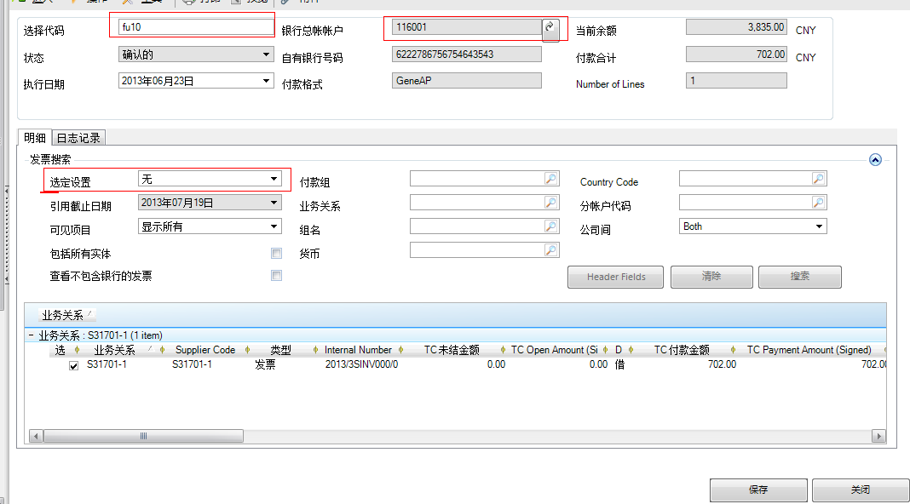
创建供应商付款选择28.9.4.1
保存后，在进行确认

Slide 66
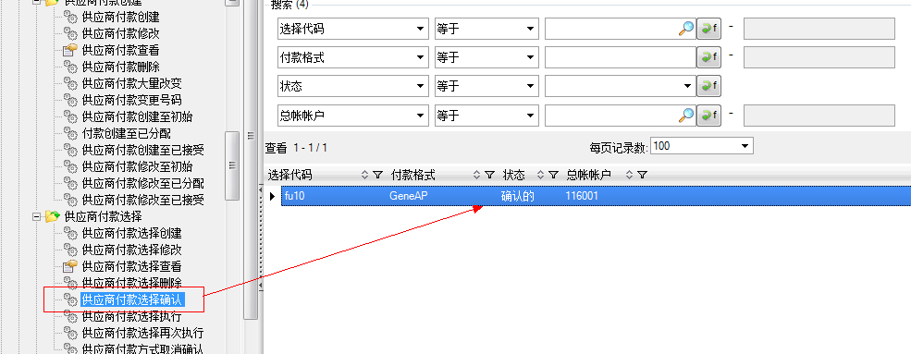
供应商付款选择确认28.9.4.5

Slide 67
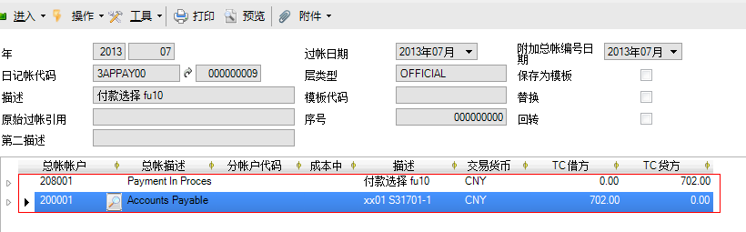
查看日记账
确认后产生的分录
借：AP账户
借：PIP科目

Slide 68
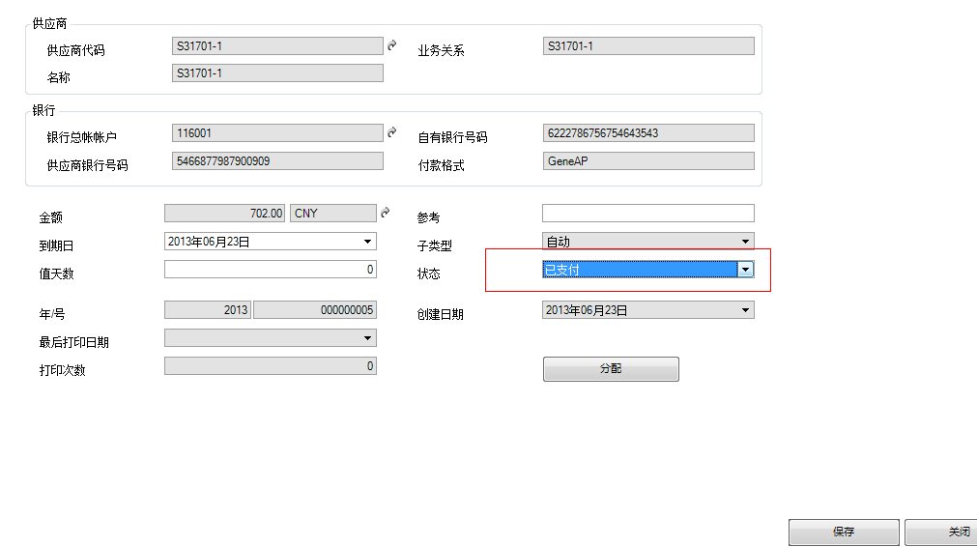
付款状态修改28.9.3.2
改变状态到应付
这时付款为已支付状态

Slide 69
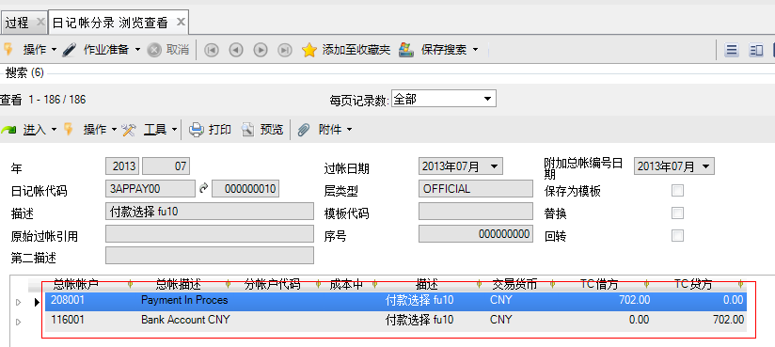
日记账分录25.13.1.3
支付后产生的分录
借：PIP科目
借：银行存款

Slide 70
应付账款支票付款 (无PIP)
创建付款选择
需要批准
是
发送到工作流程
修改付款选择
否
确认付款选择
产生已付状态支票
CR Bank 账户 DR 分类账 和AP 账户
打印支票
银行报表 确认付款
打印 OK
是
邮寄支票
手工调整丢失付款
否
作废支票流程

Slide 71
付款案例: 电子转账
创建付款选择
确认付款选择（PIP帐户）
执行付款选择（电子文件）
银行对账单（银行）

Slide 72
应付账款电子转账
创建付款选择
需要批准
是
发送到工作流程
修改付款选择
否
确认付款选择
CR PIP 账户
DR 分类账 和AP 账户
选择记录产生
执行付款选择
银行文件产生
EDI 工具 转换
CR Bank 账户
DR PIP 账户
发送文件到银行
银行报表 确认付款
银行对账单 设付款为已付

Slide 73
其他支付凭证
汇票
类似于支票
书面转账
类似于电子转账
本票, 汇总表
类似于支票和汇票
现金
直接在银行，现金对账单处理

Slide 74
供应商付款
创建供应商付款
28.9.3.1
状态为领取
DR AP 账户
CR PIP 账户 从供应商付款状态
分配到发票
否
创建预付款未结项目
28.9.3.1
DR 分类账余额
是
DR 分类账余额
发送付款指令到银行
银行确认付款
否
改变状态为
作废
DR PIP 账户
CR AP 账户
CR 分类账余额
是
改变状态为
已付
28.9.3.2
CR Bank 账户
DR PIP 账户

Slide 75
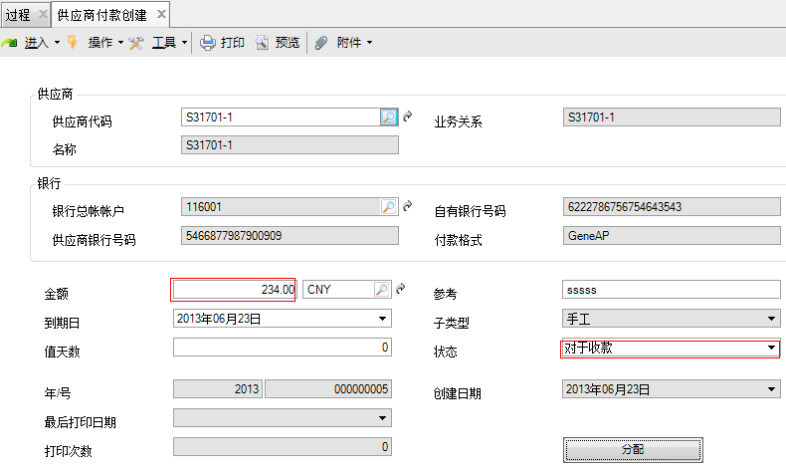
创建供应商付款28.9.3.1

Slide 76
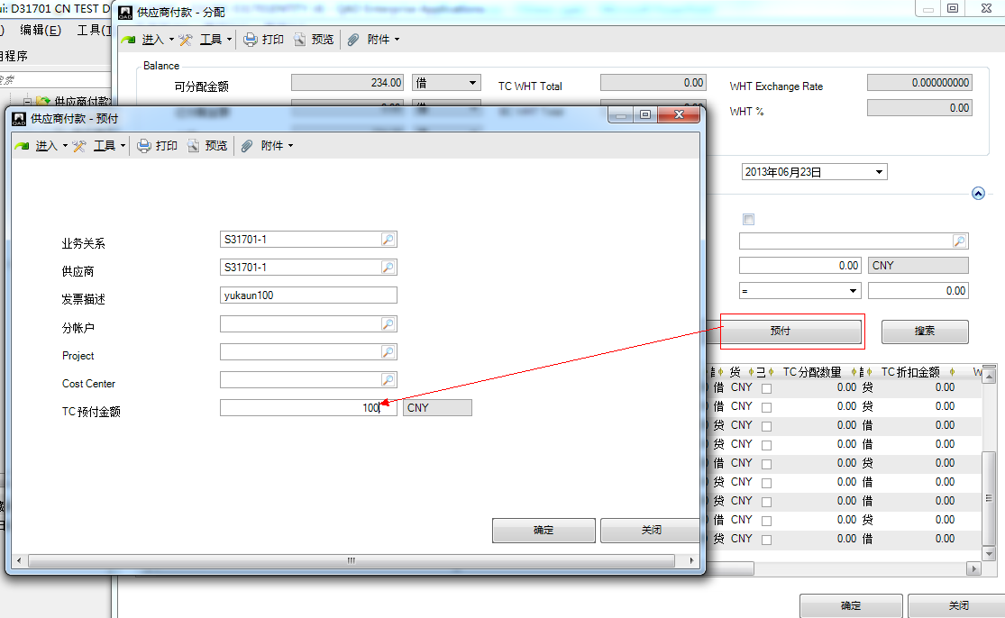
创建预付款28.9.3.1

Slide 77
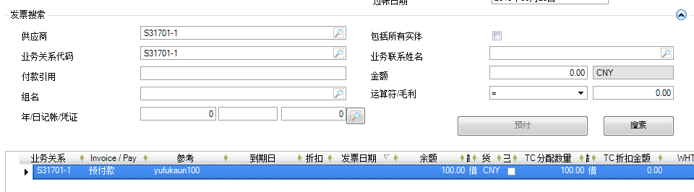
创建预付款28.9.3.1

Slide 78
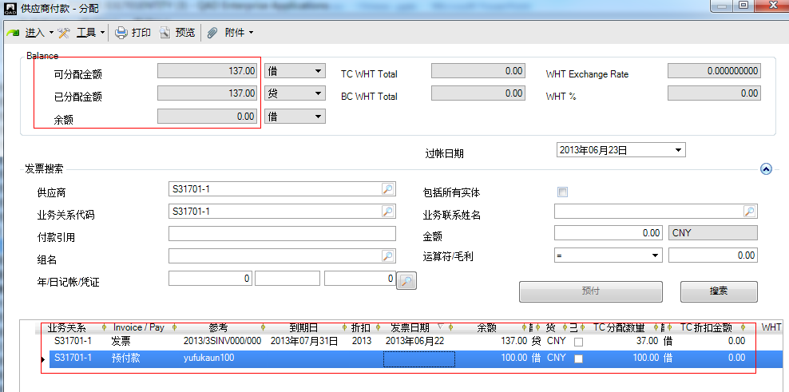
创建供应商付款28.9.3.1

Slide 79
应付账款报表查看
供应商发票活动查看28.18.2
供应商余额查看28.18.4
供应商发票付款查看28.18.6
供应商未结项目基本报告28.17.4
供应商当前账龄分析28.17.9
供应商历史账龄分析28.17.10
Notes:
Invoice numbers generated using daybooks and daybook sets
Supports separate numbering by site, similar to VAT registers in European Accounting

